Slide 1


잠 좀 자라
알람어플
20161378 김서희

Slide 2





잠 좀 자라 알람어플
기획의도
1,기획의도
2,수면부족과 스마트폰의 상관관계
3,디자인리서치
4,타 어플리케이션과의 차별점
5,불안요소 및 해결방안(수익구조)
유저 시나리오
1,유저 시나리오
2,예상 사용자 그룹
설계
1,정보구조설계
2,와이어 프레임
디자인
1, 디자인 컨셉 및 앱네이밍
2, 디자인
3, 앱 아이콘
4, 프로토타이핑
5, 수익모델
6, 참고문헌

Slide 3
잠 좀 자라 알람어플
기획 의도

Slide 4
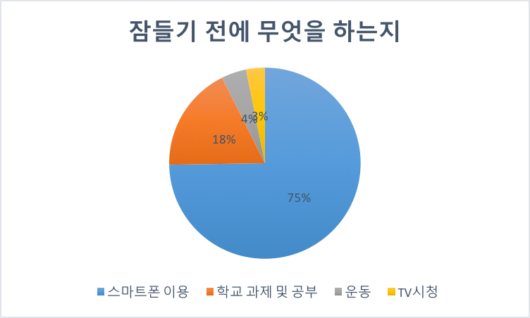
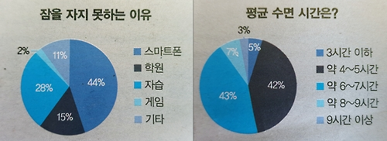
잠 좀 자라 알람어플
기획 의도
수면 부족인 사람이 점점 늘어가는 실태와 스마트폰 이용이 수면부족의 주원인으로 손꼽히는 현황을 보아, 기존의 기상에만 집중하는 알람어플이 아닌, 이용자가 스스로 스마트폰을 내려놓고 수면을 취할 수 있게끔 도와주는 알람어플이 있으면 좋겠다는 생각이 들어서 기획하게 됨.
수면부족과 스마트폰간의 상관관계
학생들의 대다수는 잠들기전에 스마트폰을 한다.
많은 학생들이 수면부족의 이유로 스마트폰을 뽑고있다.
-연합뉴스 설문조사 자료
-가천대 신문 설문조사 자료

Slide 5
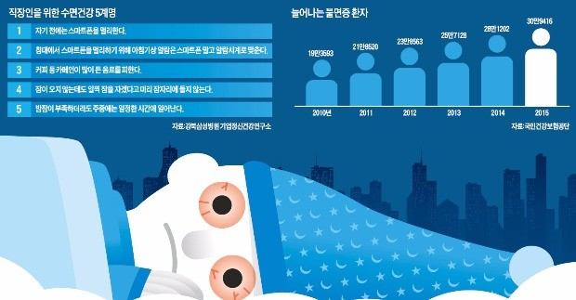
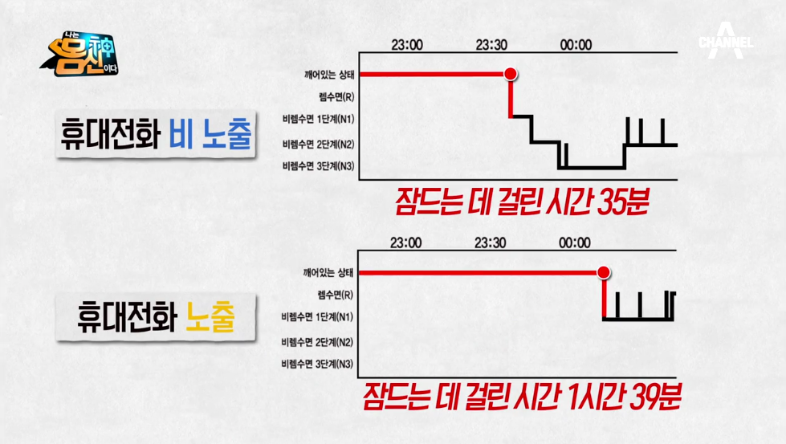
잠 좀 자라 알람어플
수면부족과 스마트폰간의 상관관계
직장인들도 스마트폰으로 인한 수면부족에 고통받고있다.
스마트폰에 노출되며 잠들경우 잠드는데 걸린시간이 3배가 늦어지며,잠의 질도 낮아진다.
- 강북삼성병원 ,국민건강보험공단 통계자료
-채널A TV프로그램 몸神 통계자료
위의 자료들을 통해 중고등학생부터 대학생, 직장인들까지 스마트폰으로 인한 수면장애로 고통 받고 있다는 것 을 알 수 있다.

Slide 6
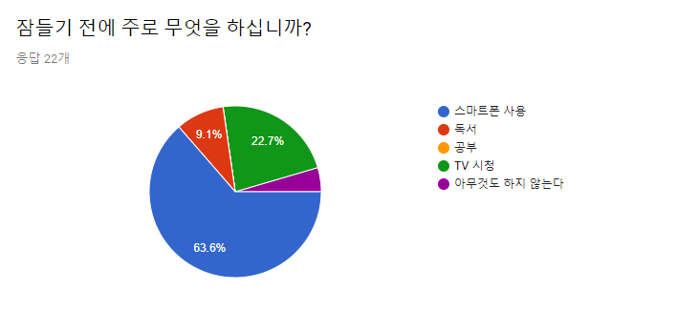
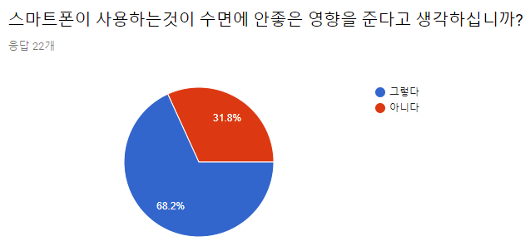
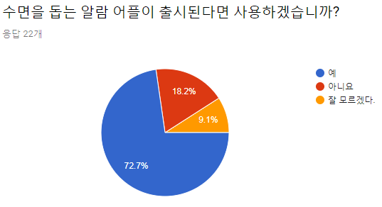
잠 좀 자라 알람어플
3. 디자인 리서치
대부분의 설문조사 참여자들은 잠들기 전에 스마트폰을 사용한다.
또한 과반수 이상의 참여자들이 스마트폰 사용이 수면에 악영향을 끼친다 생각한다.
긍정적인 답변을 들을 수 있었다.

Slide 7

잠 좀 자라 알람어플
4. 타 어플리케이션과의 차별점
(플레이스토어 기준)251개나 되는 알람어플들에는 없는 수면 권고 알람을 통해,수면부족에 대한 경각심을 일으켜 더 양질의 수면환경을 제공가능.스마트폰의 상단 알림이나 잠금화면, 위젯을 통해 지속적으로 현재 시간부터 기상시간까지의 수면가능시간을 알려 수면을 권장할것임.
“잠 좀 자라”라는 어플리케이션 명에 따라 자라 캐릭터를 이용해 마케팅 할 것.

Slide 8
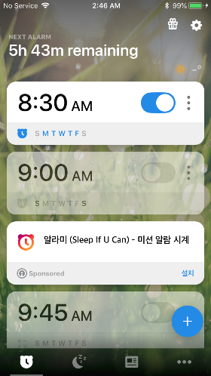
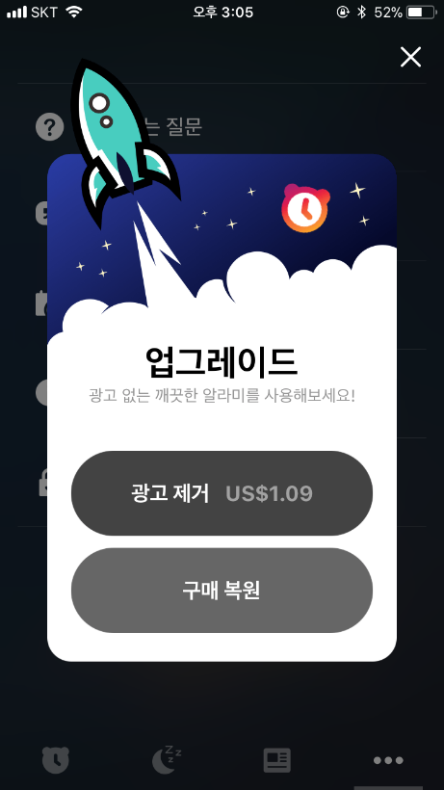
잠 좀 자라 알람어플
5. 불안요소 및 해결방안(수익구조)
기존 알람어플들의 가장 치명적인 문제점인 수익구조가 허술하다는 점이 가장 큰 불안요소가 될 것 이라 예상되며, 이에 대한 해결방안으로서 어플내에 오늘의 날씨, 추천 수면도구, 수면 팁, 게시판, 오늘의 뉴스 등을 탑재하며 그 사이에 자연스러운 광고를 삽입하고 광고수익을 얻는 것 으로 해결될 것이다. 또한 수면용품 등은 기업 광고를 받을 수 도 있을 것 이며, 하루에 최소 2번이상 보게 되는 알람 어플의 특성상 생각보다 많은 광고수익을 얻을 수 있을 것 이다.
-예시(알라미)
-예시(알라미)

Slide 9
잠 좀 자라 알람어플
유저
시나리오

Slide 10
잠 좀 자라 알람어플
유저 시나리오
구성요소 | 설명
사용자 그룹 | 대학생 A씨(22세)는 평소 수면부족에 시달리고 있다.
시놉시스 | 대학생A씨는 1교시 수업이 많고, 통학생이다. 1교시에 출석 하려면 최소 6시에는 기상해야 한다. 저녁에 취미생활을 보낸 후 잠에 든다. 취미생활의 일환으로 스마트폰으로 드라마등을 시청한다. 시간도 잊고 드라마를 시청하다가 새벽 4시에 잠에든다. 2시간밖에 수면을 취하지 못 한 A씨는 좋지 못한 컨디션으로 인해 수업도 제대로 듣지 못한다. A씨는 알람어플이 잠 들어야 할 시간을 꾸준히 알려줬으면 좋겠다고 생각한다.
니즈 | 잠이 들어야 하는 시간을 알려줄 수 있는 어플이 필요하다.

Slide 11
잠 좀 자라 알람어플
유저 시나리오
구성요소 | 설명
불편사항 | 기존 알람어플은 알람을 설정할때만 남은 시간을 알려주고 더 이상 알려주지 않는다.
대안마련 | 알람어플의 기능은 남기며 수면이 가능한 시간을 꾸준히 알려준다. 스마트폰을 보고있으면 계속 볼 수 있는 위치에 수면 가능 시간을 띄워준다.
서비스 구성 | 희망 수면시간을 설정하면,그 시간에 맞춰 수면알람을 띄워준다. 희망 수면시간을 넘었는데도 계속 스마트폰을 조작한다면 스마트폰 상단 배너를 통해 지금 수면 시 얼만큼 수면을 취할 수 있는지 알려준다. 사용자가 수면시간 이후에 스마트폰 잠금을 해제하려 시도하면, 현재 수면 가능시간을 띄워 스마트폰 사용을 억제한다. 수면의 질에 따라 수면 점수를 매겨,자기진단이 가능하게끔 한다.

Slide 12
잠 좀 자라 알람어플
예상 사용자 그룹
10대
학생
20대
대학생
2~30대
직장인
앞의 도표에서 볼 수 있듯이 스마트폰으로 인한 수면장애는 10대 중고등학생에서 부터
대학생, 직장인에게 까지 적용되는 문제이다.

Slide 13
잠 좀 자라 알람어플
설계

Slide 14
잠 좀 자라 알람어플
정보구조설계
로딩화면
홈 화면
환경설정
오늘의 날씨
수면 팁
수면 권고 알람 설정
알람 설정
날씨
좋은 글귀
수면 권고 알람 주기 설정
수면 희망 시각 설정
미세먼지
수면 정보
광고 제거 결제
광고
광고
색상 변경
초미세먼지
배게 추천

Slide 15
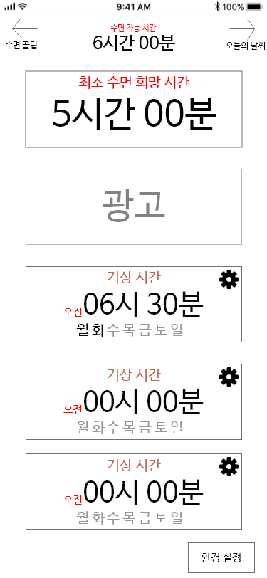
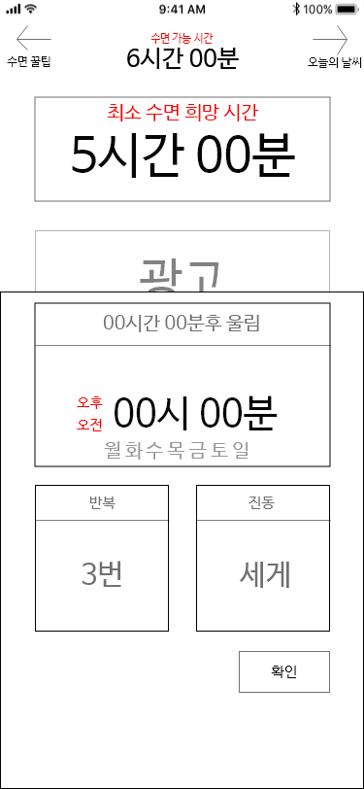
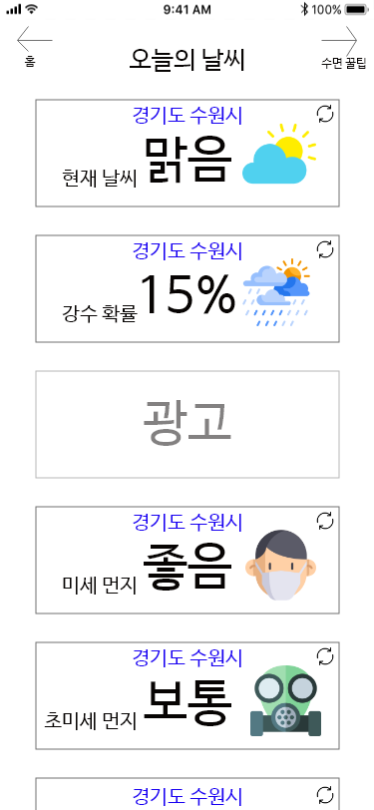
잠 좀 자라 알람어플
2. 와이어프레임

Slide 16
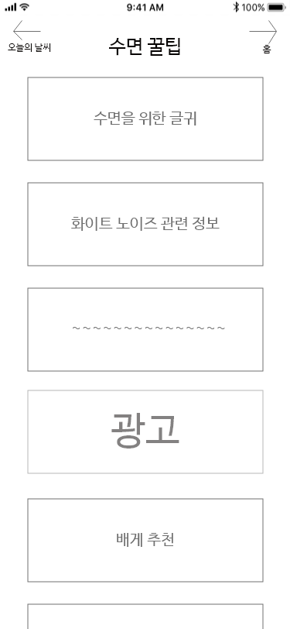
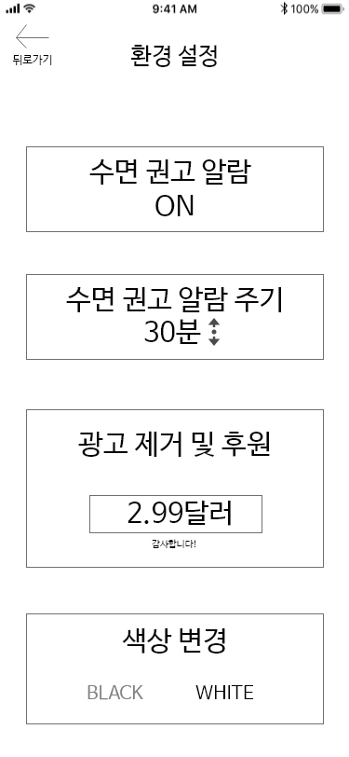
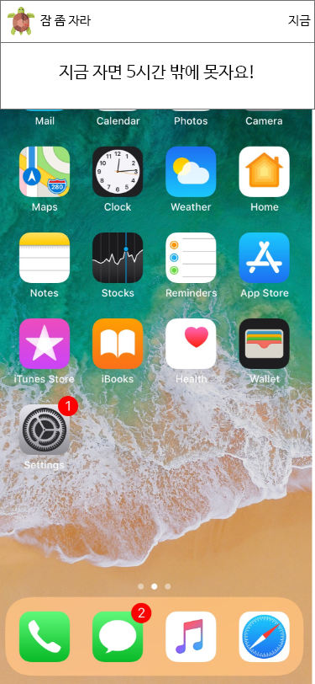
잠 좀 자라 알람어플
2. 와이어프레임

Slide 17
잠 좀 자라 알람어플
디자인

Slide 18


잠 좀 자라 알람어플
1. 디자인 컨셉 및 앱네이밍
+
+
수면을 유도하는 알람이라는 특성에 맞게 재운다 → 자라 가 되어 자라 컨셉의 아이콘,캐릭터를 사용하였음
앱 네이밍은 좀더 직관적이고 강하게 잠 좀 자라! 라는 이름을 사용하게 되었음.

Slide 19
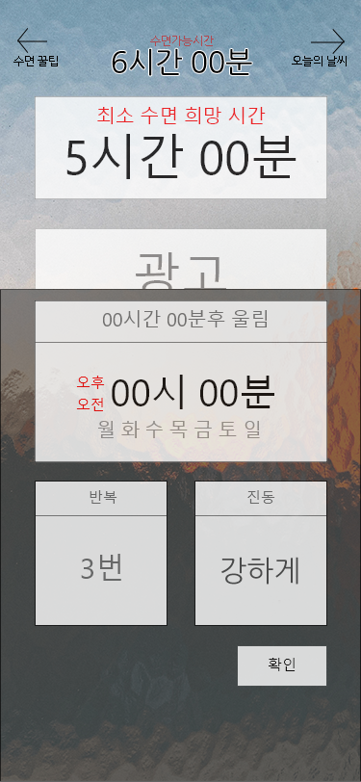
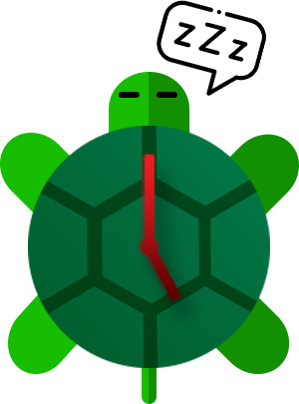
잠 좀 자라 알람어플
2. 디자인
잠 좀 자라 라는 어플명에 맞추어, 자라 캐릭터를 사용하고
앱 내부에는 감성적인 사진을 이용해 디자인 하였음.
또한 스와이프를 통해 화면을 이동하고, 버튼은 모두 아래에 둠으로써 한손만으로 모든 조작을 할 수 있게끔 UX를 설계하였음

Slide 20

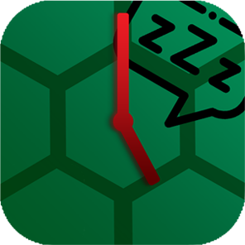
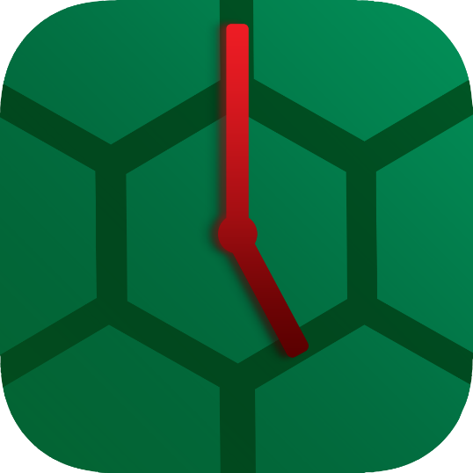
잠 좀 자라 알람어플
3. 아이콘 소개
-초안
-최종
잠 좀 자라 라는 어플명에 맞추어, 자라의 등껍질과
잠을 뜻하는 zzz를 이용하여 디자인 하였음.
알람 어플 이라는 것을 보이기 위해 시계바늘을 넣음.
-1차 수정안

Slide 21
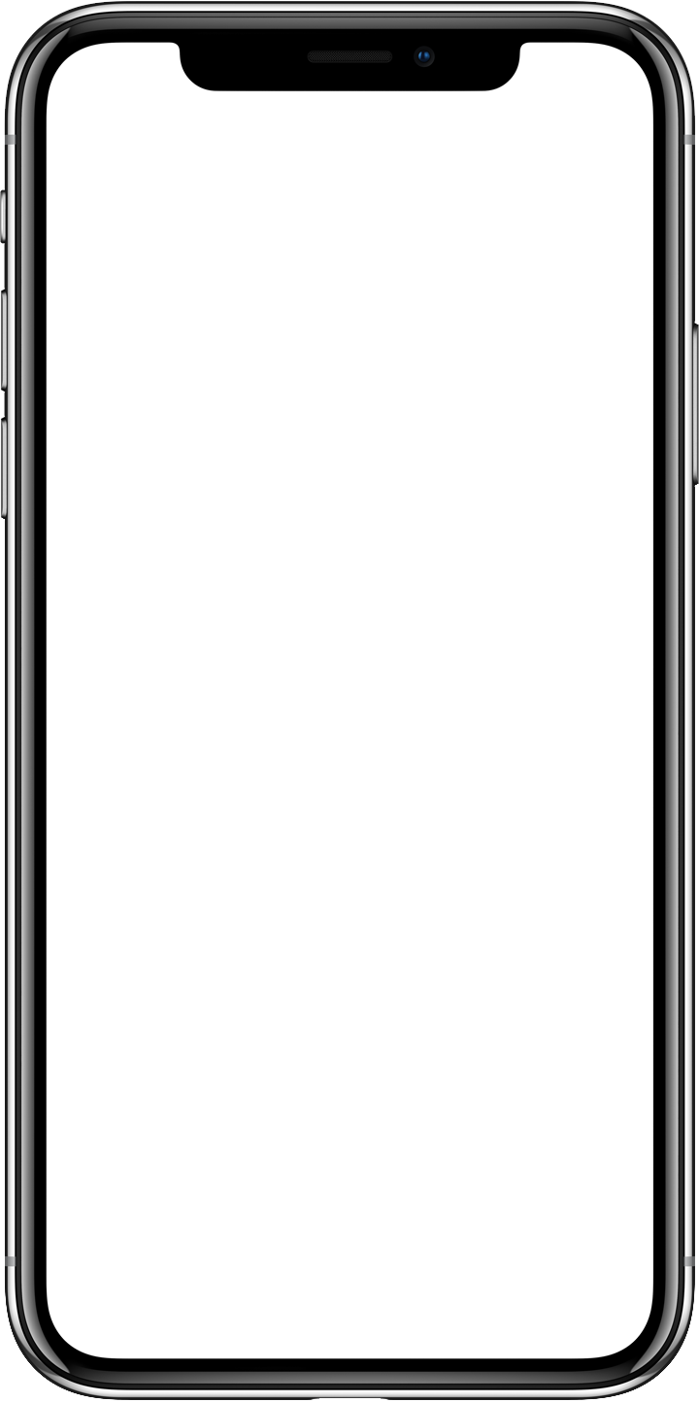
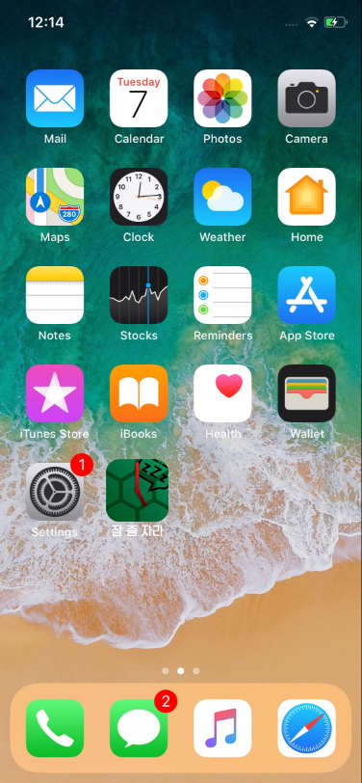
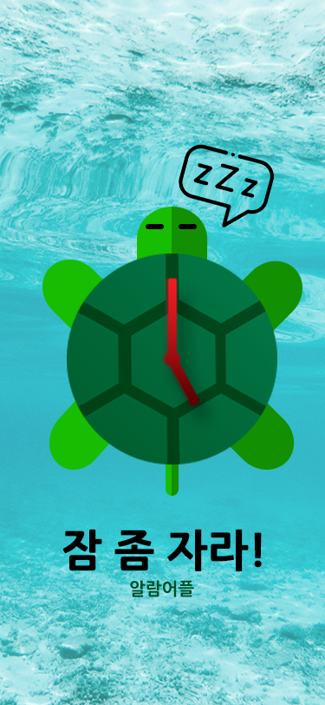
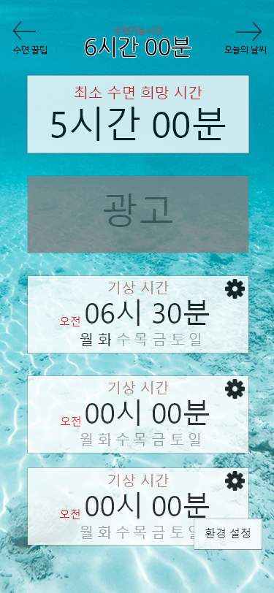
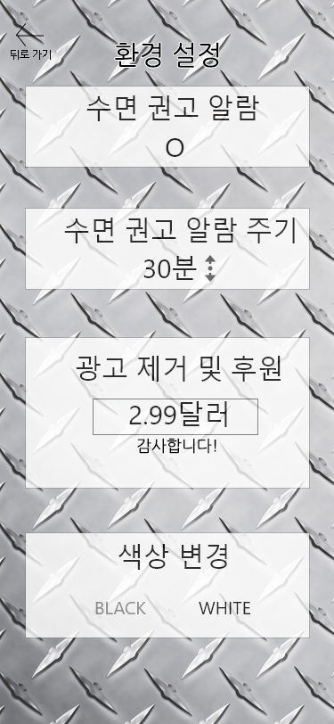
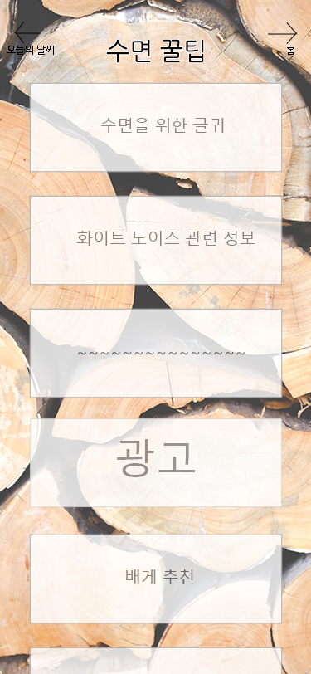
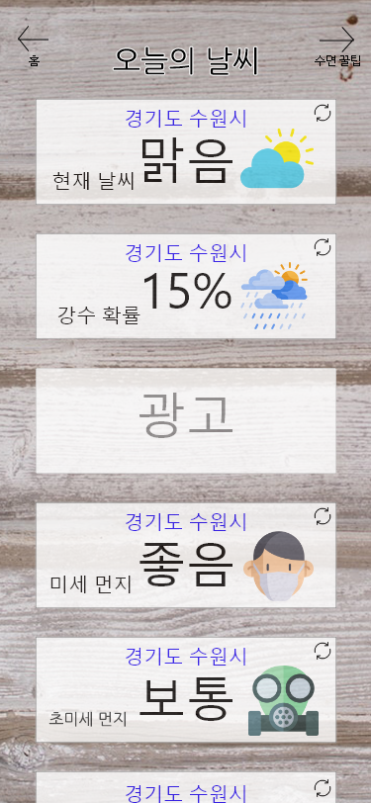
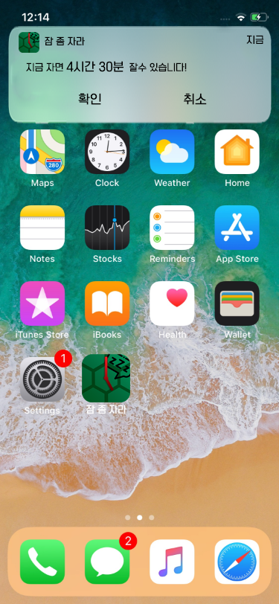
잠 좀 자라 알람어플
프로토 타이핑 시연

Slide 22
잠 좀 자라 알람어플
5. 수익모델
하루에 최소 두번씩 보게되는 알람 어플의 특성상 광고 노출이 자주되므로 광고가 주된 수익모델이 될것임.
또한 후원 겸 광고 제거 옵션을 판매해 수익을 내고, 수면 관련 제품 업체들과의 제휴를 맺어 추가 수입을 얻을 수 있을 것 으로 예상됨.
-예시(알라미)
-예시(알라미)

Slide 23
잠 좀 자라 알람어플
5. 참고문헌
https://www.flaticon.com/ - 아이콘 참고
https://www.unsplash.com/ - 어플리케이션 내부 이미지 참고

Slide 24
감사합니다!

